Slide 1


ỦY BAN NHÂN DÂN QUẬN LONG BIÊN
TRƯỜNG MẦM NON HOA THỦY TIÊN
KHÁM PHÁ XÃ HỘI
Đề tài: Bác Hồ với các cháu thiếu nhi
Lứa tuổi: 3-4 tuổi
Thời gian: 15-20 phút
Số lượng: 15-20 trẻ

Slide 2

I. Mục đích – Yêu cầu
1. Kiến thức:
- Trẻ biết về Bác Hồ- vị lãnh tụ của cả dân tộc và tình cảm mà Bác dành cho các bạn nhỏ.
2. Kỹ năng:
- Rèn kỹ năng tư duy, lắng nghe.
- Trẻ trả lời rõ ràng, mạch lạc.
3. Thái độ:
- Trẻ tích cực tham gia hoạt động học.
- Giáo dục trẻ biết yêu quý. kính trọng Bác Hồ.

Slide 3

II. Chuẩn bị:
Đồ dùng của cô
- Video về Bác Hồ với các cháu thiếu niên nhi đồng.
- Nhạc không lời những bài hát về Bác.
- Giáo án điện tử.
2. Đồ dùng của trẻ
- Chỗ ngồi cho trẻ.
- Trang phục, đầu tóc gọn gàng, sạch sẽ.

Slide 4

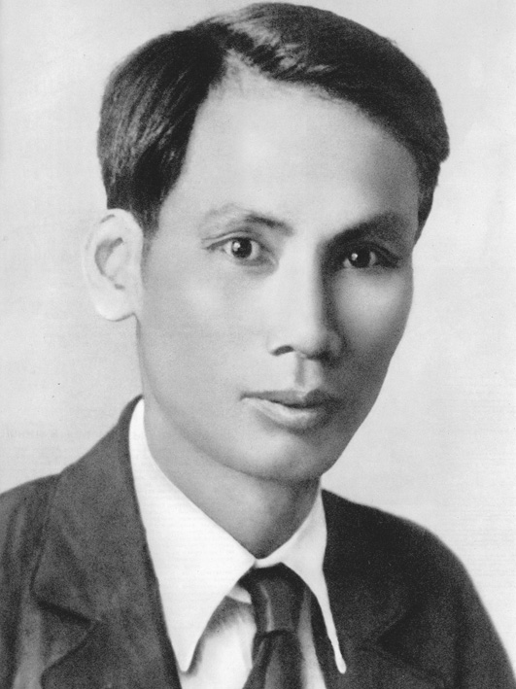
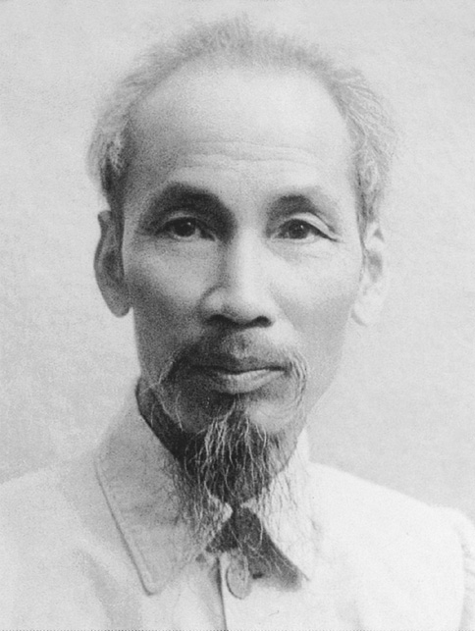
Ổn định tổ chức
Cô cho trẻ xem hình ảnh về Bác Hồ.
Nguyễn Tất Thành
Chủ tịch Hồ Chí Minh

Slide 5

Phương pháp, hình thức tổ chức
a. Tìm hiểu về Bác Hồ

Slide 6


Các bé cùng đón xem nhé!

Slide 7

Đàm thoại
Câu hỏi 1: Bé vừa được xem gì? Trong phim có ai?
Câu hỏi 2: Bác đến thăm ai? Các bạn thiếu nhi thấy Bác thì như thế nào?
Câu hỏi 3: Bác nhìn thấy các bạn nhỏ, Bác đã thể hiện tình cảm của Bác dành cho các bạn như thế nào?
Câu hỏi 4: Bác và các bạn thiếu nhi đang làm gì?
Câu hỏi 5: Các bạn múa hát để chào mừng ai?
Câu hỏi 6: Các bạn trong phim đã được Bác thưởng gì?
Câu hỏi 7: Vì sao các bạn được Bác thưởng kẹo?
Câu hỏi 8: Bây giờ Bác còn sống nữa không? Ai biết Bác đang nằm ở đâu?

Slide 8
* Giáo dục:
Bác đã đi xa, nhưng mãi còn đây hình ảnh một con người vĩ đại mà muôn nhịp đập của trái tim đều dành trọn vì dân, vì nước. Cả dân tộc Việt Nam mãi luôn ghi nhớ công lao to lớn của Người, và nhất các em nhỏ- những mầm non tương lai của đất nước- luôn dành cho Bác một tình cảm cao đẹp nhất!

Slide 9

b. Luyện tập, củng cố

Slide 10


Trò chơi 1: Thi đội nào khéo tay
- CC: Chia trẻ về 2 đội. Nhiệm vụ của 2 đội là lên dùng gạch để xây lăng Bác. Đội nào xây xong trước và đẹp đội đó chiến thắng.
- LC: Trẻ chơi theo luật tiếp sức.

Slide 11
Trò chơi 2:
Cô cho trẻ về tô màu, vẽ, làm quà dâng Bác

Slide 12
Kết thúc
Cô và trẻ cùng hát bài “Đêm qua em mơ gặp Bác Hồ”

